Slide 1
これは何ですか。
あれは何ですか。
What is this?
What is that?

Slide 2
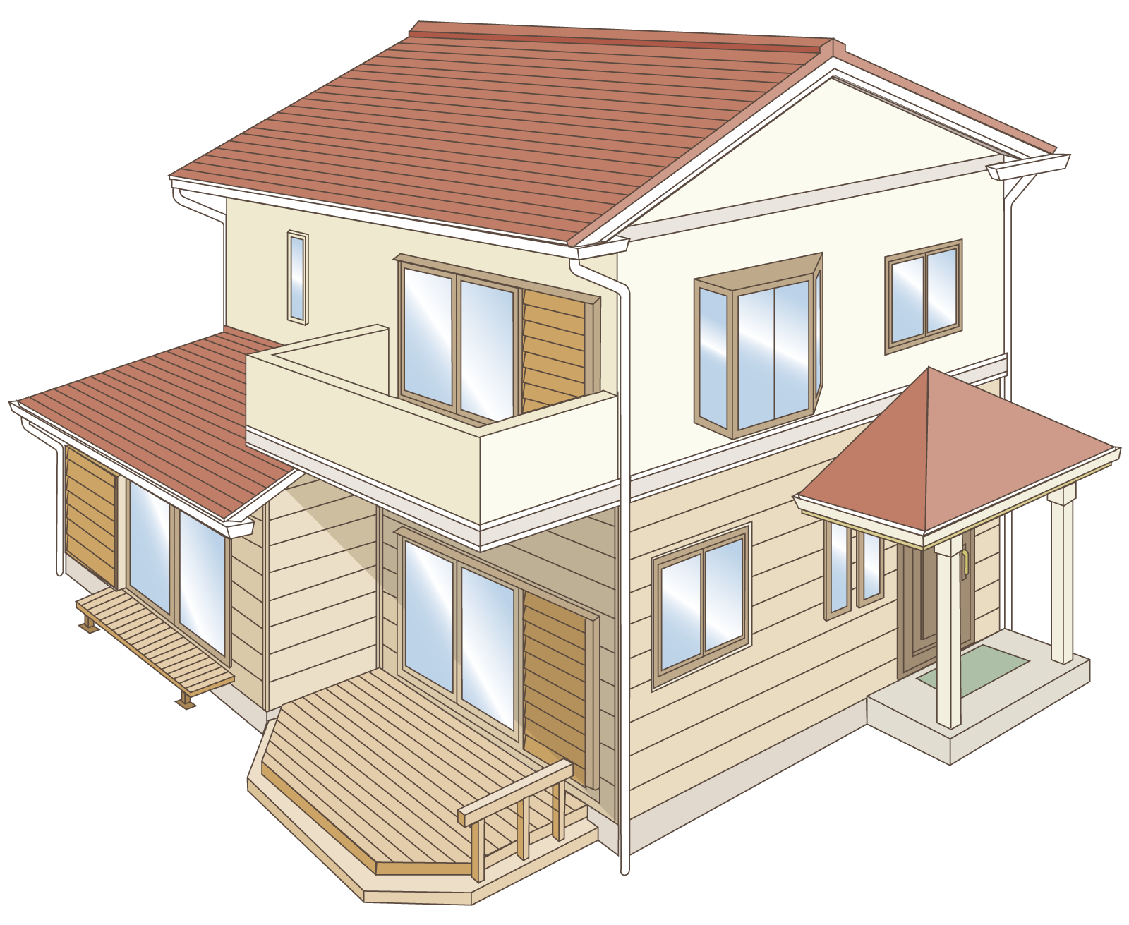
What is this?
It is a house.
Notes:
house

Slide 3
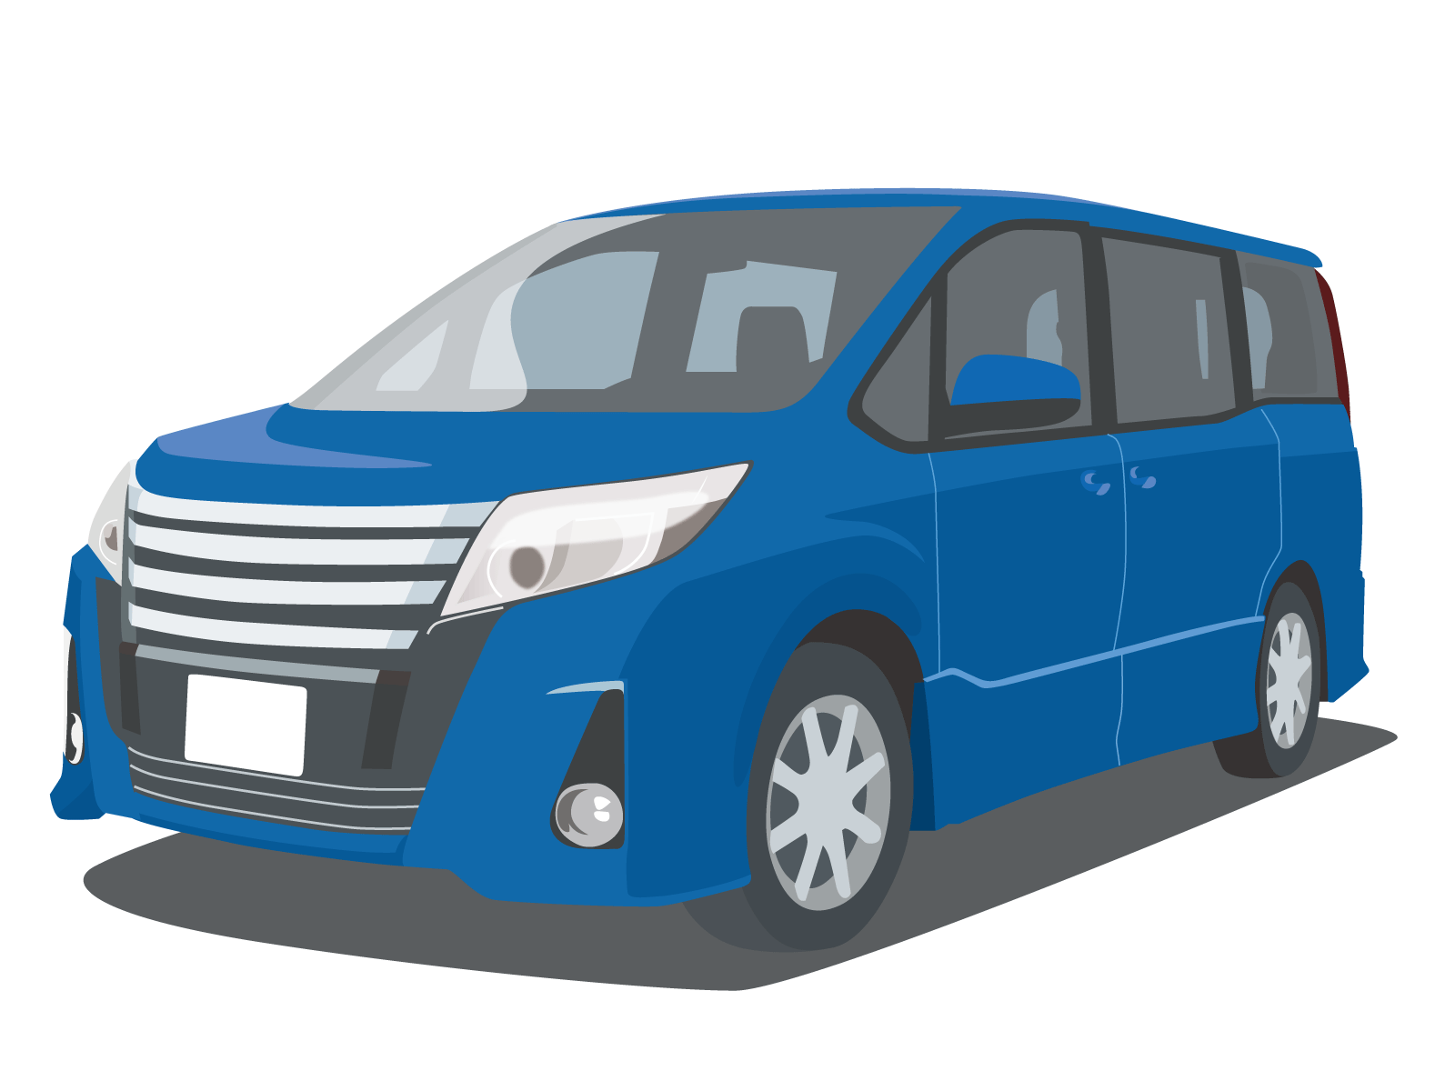
What is this?
It is a car.
Notes:
car

Slide 4
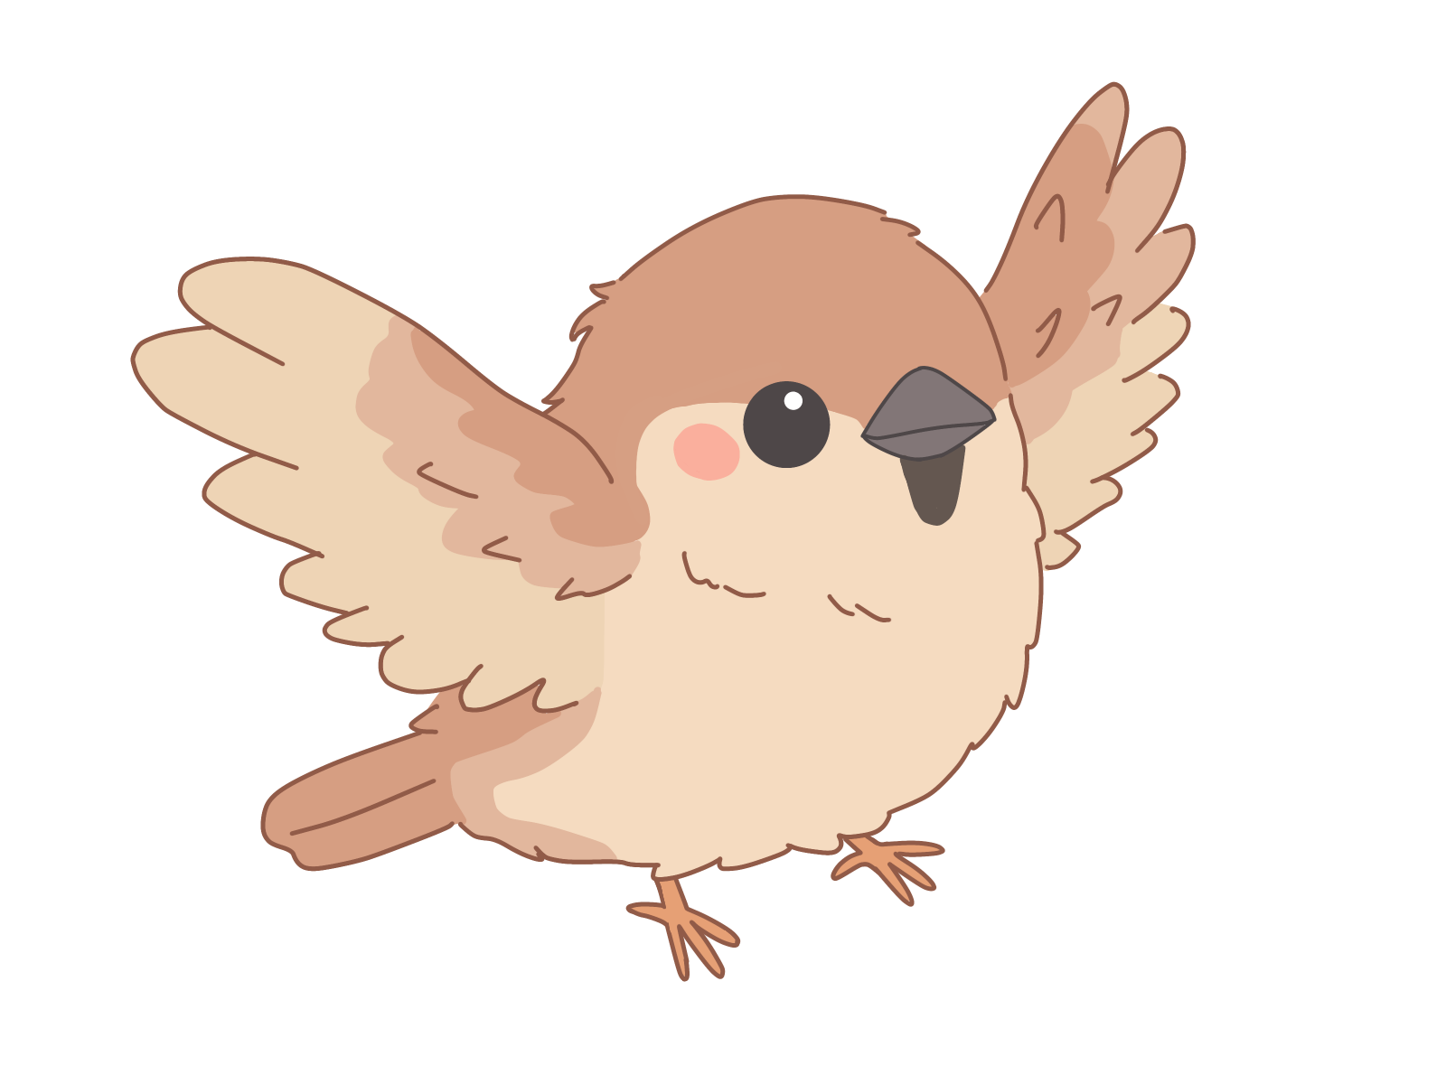
What is this?
It is a bird.
Notes:
bird

Slide 5

What is this?
It is a koala.
Notes:
koala

Slide 6

What is this?
It is a panda.
Notes:
元です。

Slide 7
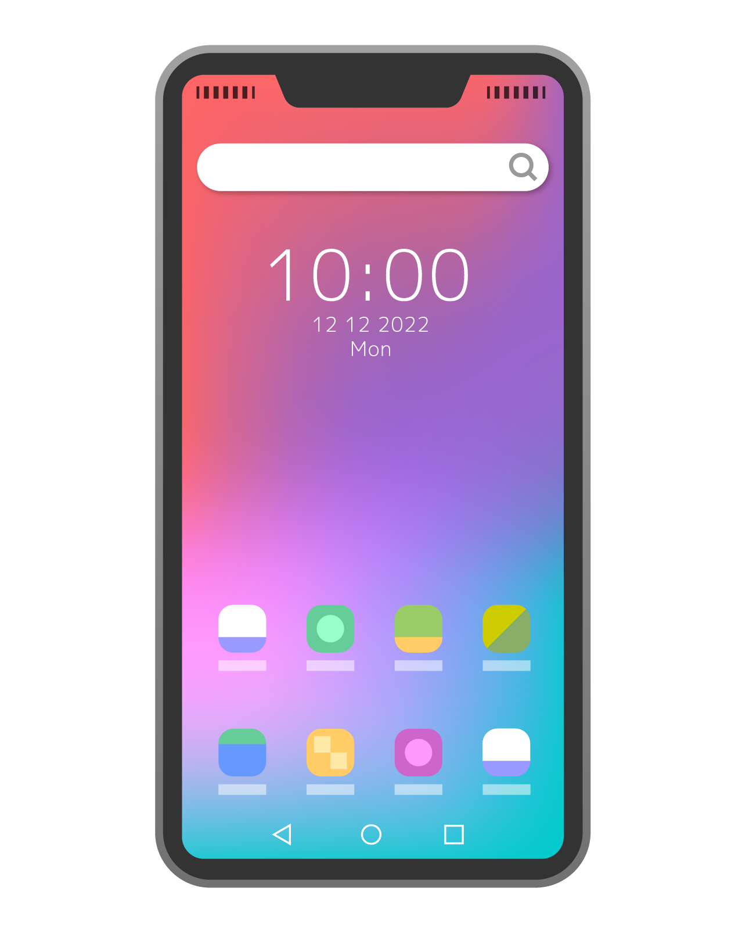
What is this?
It is a smartphone.
Notes:
smartphone

Slide 8

What is this?
It is a stapler.
Notes:
stapler

Slide 9

What
is
this
?
?
It
is
a dog
.

Slide 10

What
is
that
?
?
It
is
a cat
.

Slide 11

What疑問文(+be 動詞)
What
is
this
?
?
What
is
that
?
is
a dog
It
.
Point
①近くのものが「何か」をたずねるときには
What is this? （ What’s this? ）
を使います。
②離れたものが「何か」をたずねるときには
What is that? （ What’s that? ）
③答えるときは
を使います。
It is ～ . （It’s ～ .）
を使います。

Slide 12
これは何ですか。
あれは何ですか。
What is this?
What is that?

Slide 13
What is this?
It is
Notes:
元です。単色版
①このスライドをコピーします。コピーを使用します。
②真ん中の四角の上に使用したい画像を貼り付けます。
③貼り付けた画像の上で、右クリックをして、最背面へを選びます。そうすると貼り付けた画像が隠れます。
④アニメーションで、アニメーションウィンドウを出して、小さな四角が消える順番を変えます。
⑤答えのところは、貼り付けた画像に合わせて変更します。

Slide 14
What is this?
It is
Notes:
元です。グラデーションカラー版
①このスライドをコピーします。コピーを使用します。
②真ん中の四角の上に使用したい画像を貼り付けます。
③貼り付けた画像の上で、右クリックをして、最背面へを選びます。そうすると貼り付けた画像が隠れます。
④アニメーションで、アニメーションウィンドウを出して、小さな四角が消える順番を変えます。
⑤答えのところは、貼り付けた画像に合わせて変更します。

Slide 15
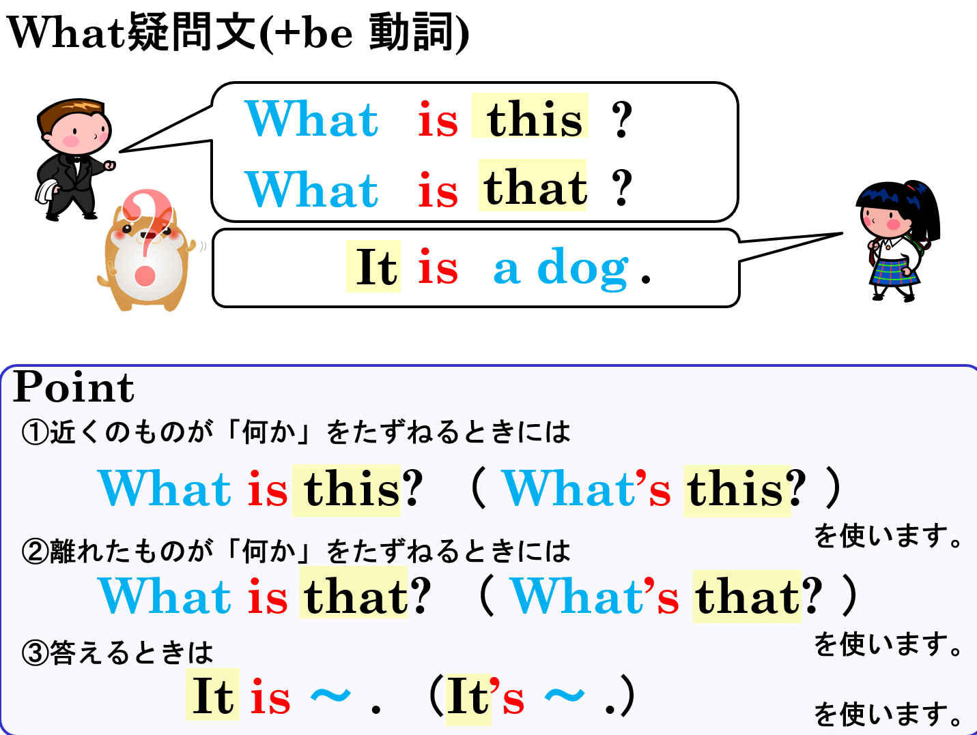

Slide 16
これは何ですか。
あれは何ですか。
What is this?
What is that?

